Slide 1




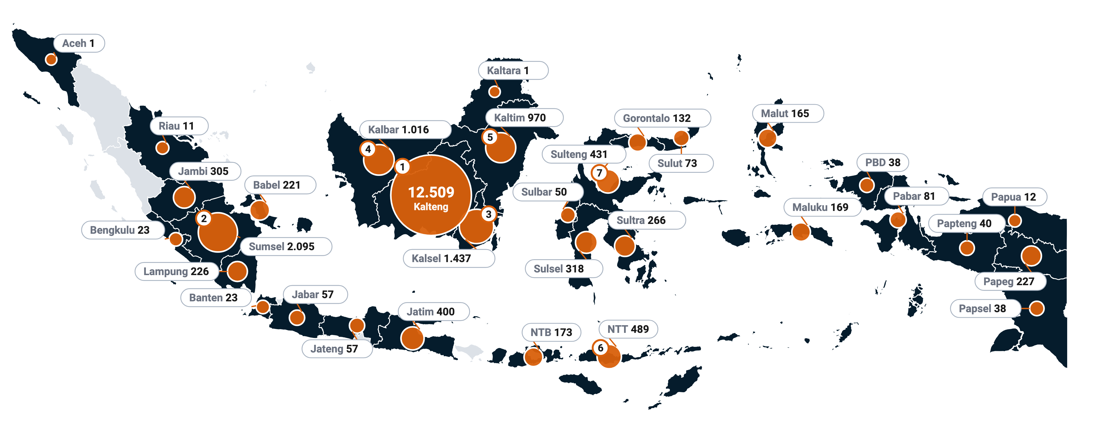
Peta Hotspot untuk Pengendalian dan Penanganan Karhutla 2026
CUT OFF DATA 22 Okt 2026, 16.25 WIB
Terbanyak di Kalimantan Tengah (12.509 titik). Total: 22.054 titik, 48.171 ha terbakar, 25.034 ha belum padam
HOTSPOT
22.054 titik
LUAS TERBAKAR
48.171 ha
BELUM PADAM
25.034 ha
PROVINSI
HOTSPOT* (titik)
LUAS TERBAKAR* (ha)
BELUM PADAM* (ha)
1
Kalimantan Tengah
12.509
▲285%
29.118
▲241%
16.097
▲194%
2
Sumatera Selatan
2.095
▼17%
2.943
▼42%
1.864
▼36%
3
Kalimantan Selatan
1.437
▲16%
3.654
▲45%
1.506
▲34%
4
Kalimantan Barat
1.016
▲92%
2.286
▲85%
1.370
▲52%
5
Kalimantan Timur
970
▲10%
2.630
▲7%
1.295
▲37%
6
Nusa Tenggara Timur
489
▼32%
659
▼47%
119
▼29%
7
Sulawesi Tengah
431
▼55%
1.060
▼57%
572
▼50%
8
Jawa Timur
400
▲39%
909
▲27%
243
▼32%
9
Sulawesi Selatan
318
▼50%
647
▼55%
319
▼42%
10
Jambi
305
▼64%
459
▼65%
342
▼30%
Ukuran lingkaran sebanding jumlah titik panas
Provinsi dengan titik panas
Tanpa titik panas
naik dari hari sebelumnya
turun dari hari sebelumnya
*Data berdasarkan Geographic Information System (GIS) dengan satelit NASA (FIRMS: VIIRS dan MODIS). Angka 22 Okt sementara, data s.d. 16.25 WIB.
Badan Nasional Penanggulangan Bencana | Copyright 2026
1

Slide 2














Penanganan dan Pengendalian Karhutla per Tanggal 22 Oktober 2026
CUT OFF DATA 22 Okt 2026, 16.25 WIB
6 provinsi teratas; 3.432 ha (24 persen) dari 14.528 ha api 20 Okt telah padam pada 22 Okt, belum padam 22.251 ha
HOTSPOT* (titik)
LUAS TERBAKAR* (ha)
BELUM PADAM* (ha)
PROVINSI
20 Okt
21 Okt
22 Okt
20 Okt
21 Okt
22 Okt
20 Okt
21 Okt
22 Okt
Kalimantan Tengah
673 BERBAHAYA
CERAH BERAWAN
2.363
3.250
12.509
6.668
8.527
29.118
5.024
5.477
16.097
▼44%
▲38%
▲285%
▼31%
▲28%
▲241%
▼35%
▲9%
▲194%
Sumatera Selatan
741 BERBAHAYA
HUJAN, ANGIN
947
2.524
2.095
3.103
5.093
2.943
1.338
2.910
1.864
▲26%
▲167%
▼17%
▲168%
▲64%
▼42%
▲110%
▲117%
▼36%
Kalimantan Selatan
419 BERBAHAYA
ANGIN KENCANG
993
1.240
1.437
1.972
2.520
3.654
767
1.125
1.506
▼6%
▲25%
▲16%
▲36%
▲28%
▲45%
▲11%
▲47%
▲34%
Kalimantan Barat
PM2.5 < 141
HUJAN SEDANG
211
529
1.016
705
1.239
2.286
578
900
1.370
▼68%
▲151%
▲92%
▼57%
▲76%
▲85%
▼53%
▲56%
▲52%
Kalimantan Timur
204 TIDAK SEHAT
CERAH BERAWAN
753
881
970
1.467
2.458
2.630
521
948
1.295
▲8%
▲17%
▲10%
▲23%
▲68%
▲7%
▲10%
▲82%
▲37%
Nusa Tenggara Timur
PM2.5 < 141
CERAH BERAWAN
150
716
489
613
1.237
659
94
168
119
▼60%
▲377%
▼32%
▼24%
▲102%
▼47%
▲24%
▲79%
▼29%
Jumlah 6 provinsi
5.417
9.140
18.516
14.528
21.074
41.290
8.322
11.528
22.251
naik dari hari sebelumnya
turun dari hari sebelumnya
tanpa pembanding
PM2.5 berbahaya
PM2.5 tidak sehat
prakiraan cuaca 20–26 Okt
*Data berdasarkan Geographic Information System (GIS) dengan satelit NASA (FIRMS: VIIRS dan MODIS). Angka 22 Okt sementara, data s.d. 16.25 WIB.
Badan Nasional Penanggulangan Bencana | Copyright 2026
2

Slide 3




















Operasi Penanganan Karhutla yang Dilakukan per Tanggal 21 Oktober 2026
71.878 personel darat, 56 armada udara, dan OMC di 4 provinsi dengan hujan di 2 provinsi
PENANGANAN
13.396 20%
PERSONEL PER PROVINSI
TNI
8.950 14%
Swasta
4.749 7%
MPA
71.878
36
20
11.231 17%
Kalteng
16.387 23%
Riau
14.837 21%
Kalbar
14.458 20%
BPBD
8.201 13%
Relawan
2.031 3%
Kehutanan
10.446 16%
Polri
4.767 7%
Pemda
1.758 3%
personel darat
heli water bombing
pesawat patroli/OMC
M. Agni
Sumsel
12.285 17%
Kalsel
7.927 11%
Jambi
5.984 8%
MODIFIKASI CUACA
ARMADA UDARA
21 Okt
56 unit
20 patroli/CASA/OMC
36 heli water bombing
HUJAN SETELAH OMC
21 Okt
2 dari 4 provinsi hujan
SASARAN OMC
HASIL
Kalimantan Selatan
7
7
14 unit
Kalimantan Barat
Ketapang, Kayong Utara
HUJAN RINGAN–SEDANG
8 kab/kota, termasuk Ketapang
Kalimantan Barat
3
7
10 unit
Kalimantan Tengah
Palangka Raya, Kotawaringin Timur dan Barat, Seruyan, dll.
HUJAN
Kalimantan Tengah
10 unit
di Kotawaringin Barat
2
8
Sumatera Selatan
Palembang, Banyuasin
BELUM HUJAN
Sumatera Selatan
4
5
9 unit
belum ada laporan hujan 21 Okt
Kalimantan Selatan
Tabalong, Kotabaru, Tanah Bumbu, Banjar, Barito Kuala
BELUM HUJAN
Riau
1
4
5 unit
belum ada laporan hujan 21 Okt
Jambi
2
3
5 unit
SEMAI DRY ICE
21 Okt
10 sortie, 8.400 kg
BAHAN SEMAI
HASIL
Lampung
1
1
2 unit
Kalimantan Tengah
4.400 kg
BELUM DILAPORKAN
5 sortie
ISPU Palangka Raya 1.293, berbahaya
Kalimantan Timur/IKN
1 unit
1
Sumatera Selatan
4.000 kg
JARAK PANDANG NAIK
5 sortie
Palembang, 200 m ke 2,5 km
PEMILIK
BNPB 44
TNI 10
Kemenhut 1
PT Sinarmas 1
Badan Nasional Penanggulangan Bencana | Copyright 2026
3

